Slide 1

Dynamisk nyttestyring for økt endringsevne i offentlig sektor
Norstella, 28. september 2023
Ine Haustreis, Skatteetaten

Slide 2

Hva var vårt behov?

Slide 3






Innkreving bare skjer
Fremtidens innkreving

Slide 4


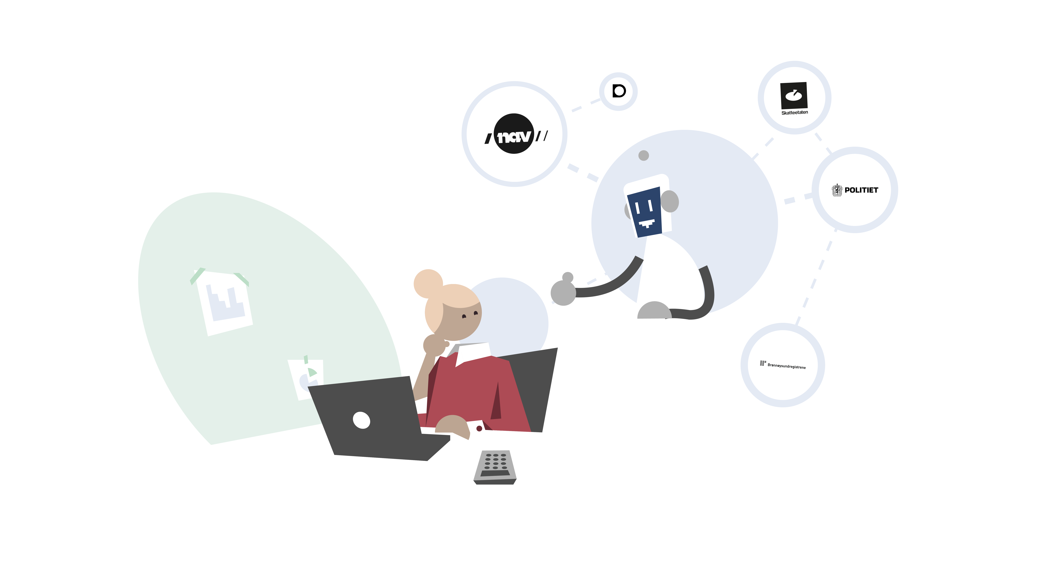
Hvor langt har vi kommet?
Forprosjekt
Steg 1
Steg 2
Steg 3
Steg 2
Lytting
Næringslivet
Privat
Det offentlige
2022 | 2023 | 2024 | 2025 | 2026 | 2027 | 2028

Slide 5





Overordnet styringsmodell
Finansdepartementet
Tverrdepartementalt kontaktforum
Departementer
FIN oppfølgingsforum
Skattedirektør
Porteføljestyret
Programeier
Skatteetaten programstyre
Tverretatlig programstyre
Etatsledelse
Programledelse
Ekstern kvalitetssikrer
Prosjekter
Prosjekter
Prosjekter
Etat

Slide 6
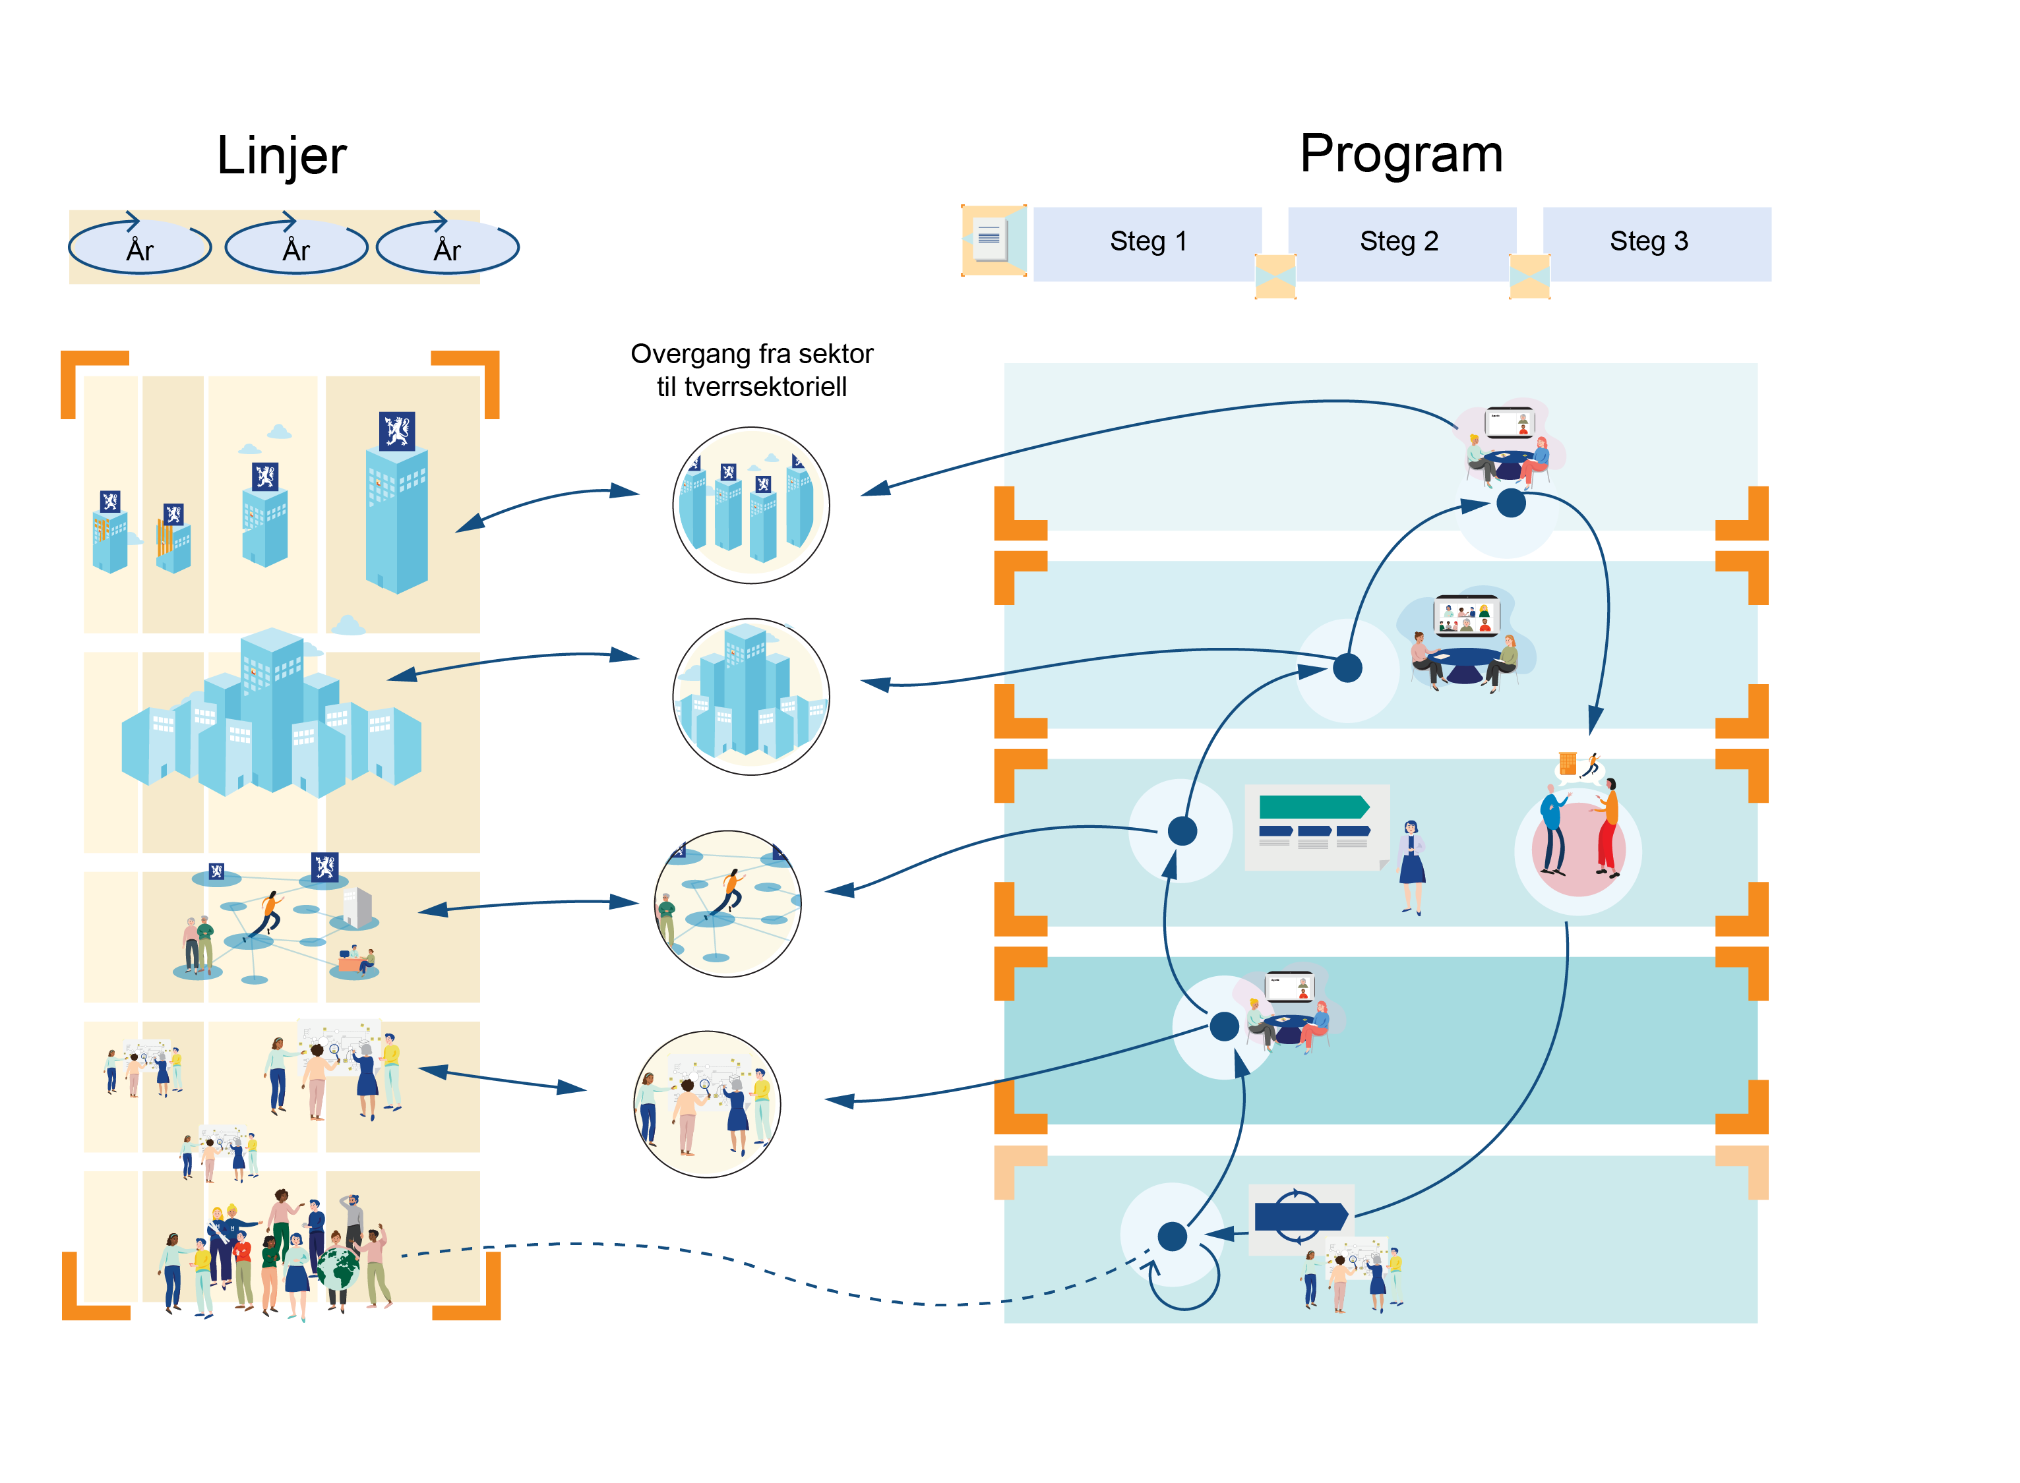
StimuLab prosjekt – Hvordan lykkes med styring og utvikling av sammenhengende tjenester?
Floka!

Slide 7
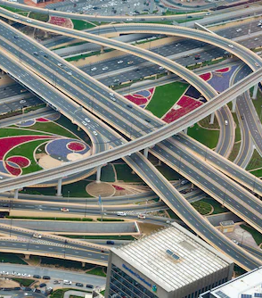
Etablert praksis utfordrer
Tjenesteutvikling i tråd med sektorprinsippet
Dagens praksis - kravene i Statens prosjektmodell (FIN), samt kjente og tradisjonelle styrings- og arbeidsformer
Lite praksis for løpende å ta inn ny kunnskap og nye muligheter
Lange tidshorisonter gir stor grad av usikkerhet
Risiko vs utredninger

Slide 8



Handlingsrom
Brukereffekter Tillit
Utforsking
Læring
Eksperimentering
Rom for feil
Styring
Forutsigbarhet
Sektororientert
Tid
Kost
Kvalitet

Slide 9
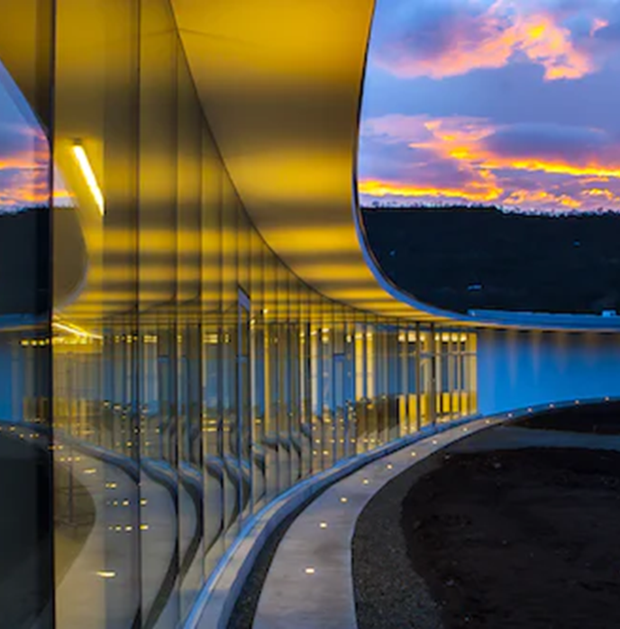
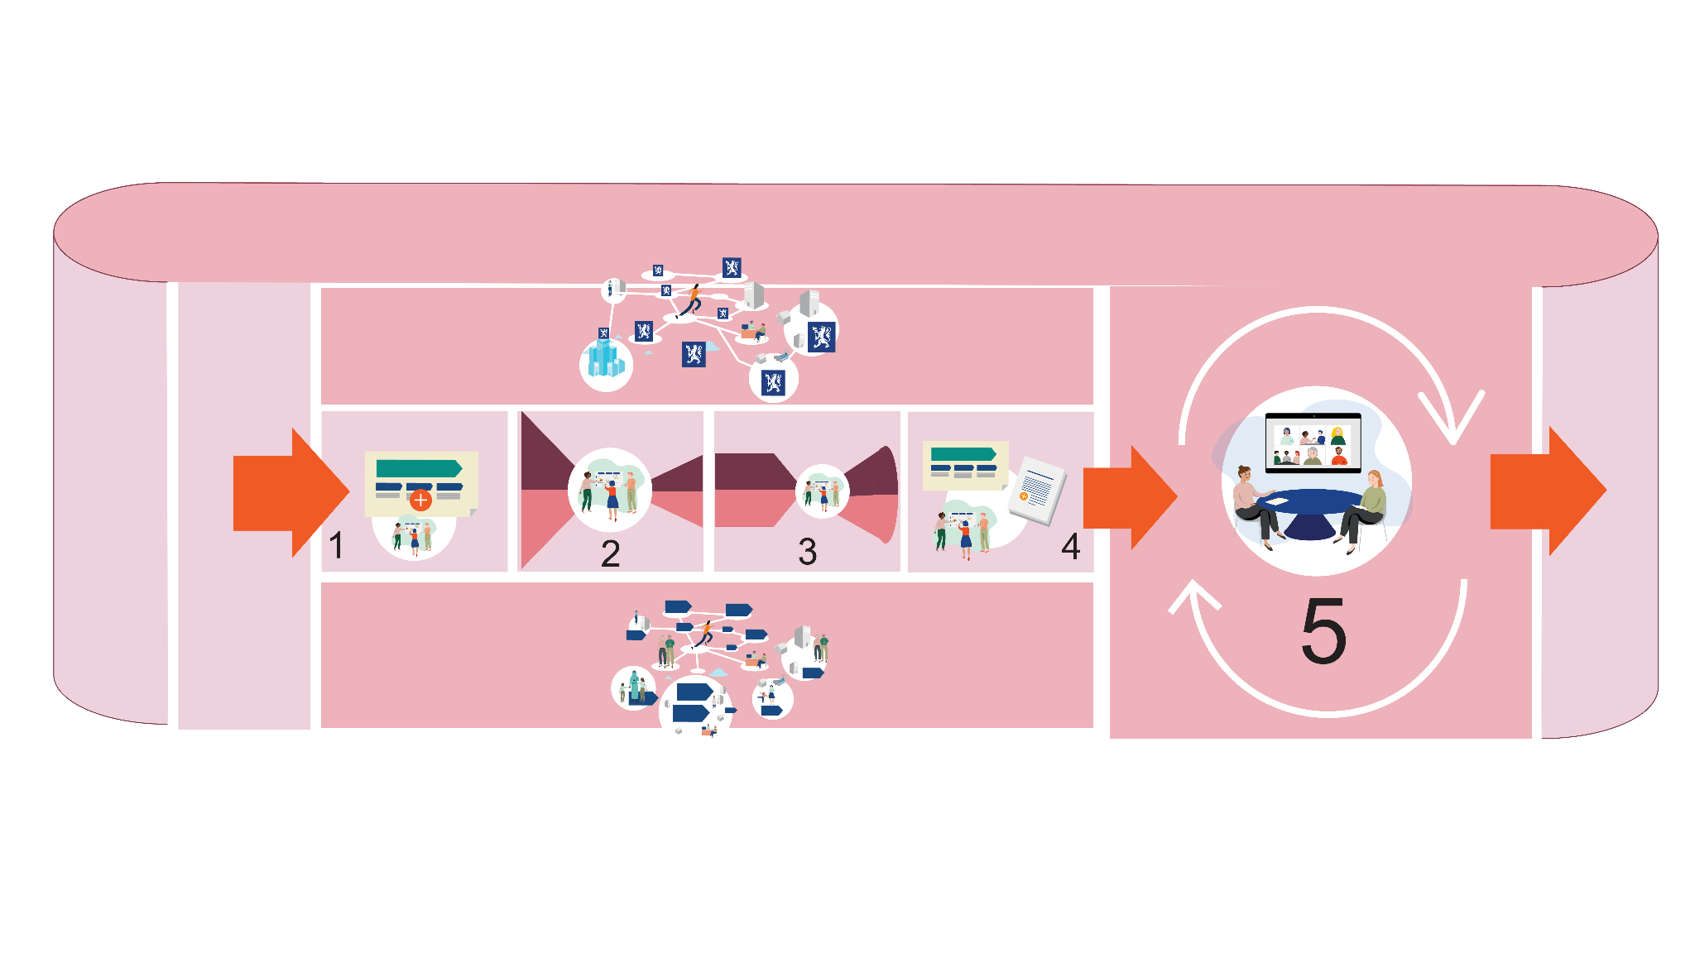
Hvordan kan vi øke endringskraften?
Dynamisk nyttestyring

Slide 10

Fra nyttestyring til dynamisk nyttestyring
Vi vil bidra til at offentlig ressursbruk går til samlende og gode løsninger på samfunnsutfordringer, i stedet for sektorvis?
  retning og leveranser endres i takt med ny innsikt/kunnskap/erfaring
  aktiv jakt på ny nytte

Slide 11

Hvordan?
Etablere en innovasjonsportefølje
Bygge kapasitet som jakter på nye innovasjonsmuligheter / løsninger for å maksimere nytte
Verktøy for å sammenligne, vurdere og håndtere

Slide 12
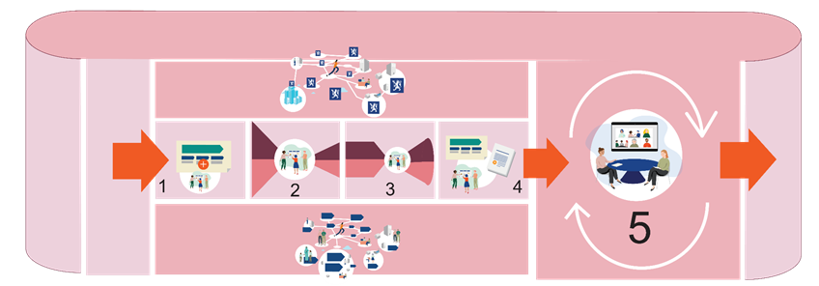
Prosessmodell i 5 trinn
Prototype
Vurdere innovasjonspotensial og kompleksitet ved forslagene
Omsette til styringsdialog
Etablere læringssløyfe
Lytte, oppsøke eller motta innovasjonsmuligheter
Harmonisere og kvalifisere

Slide 13
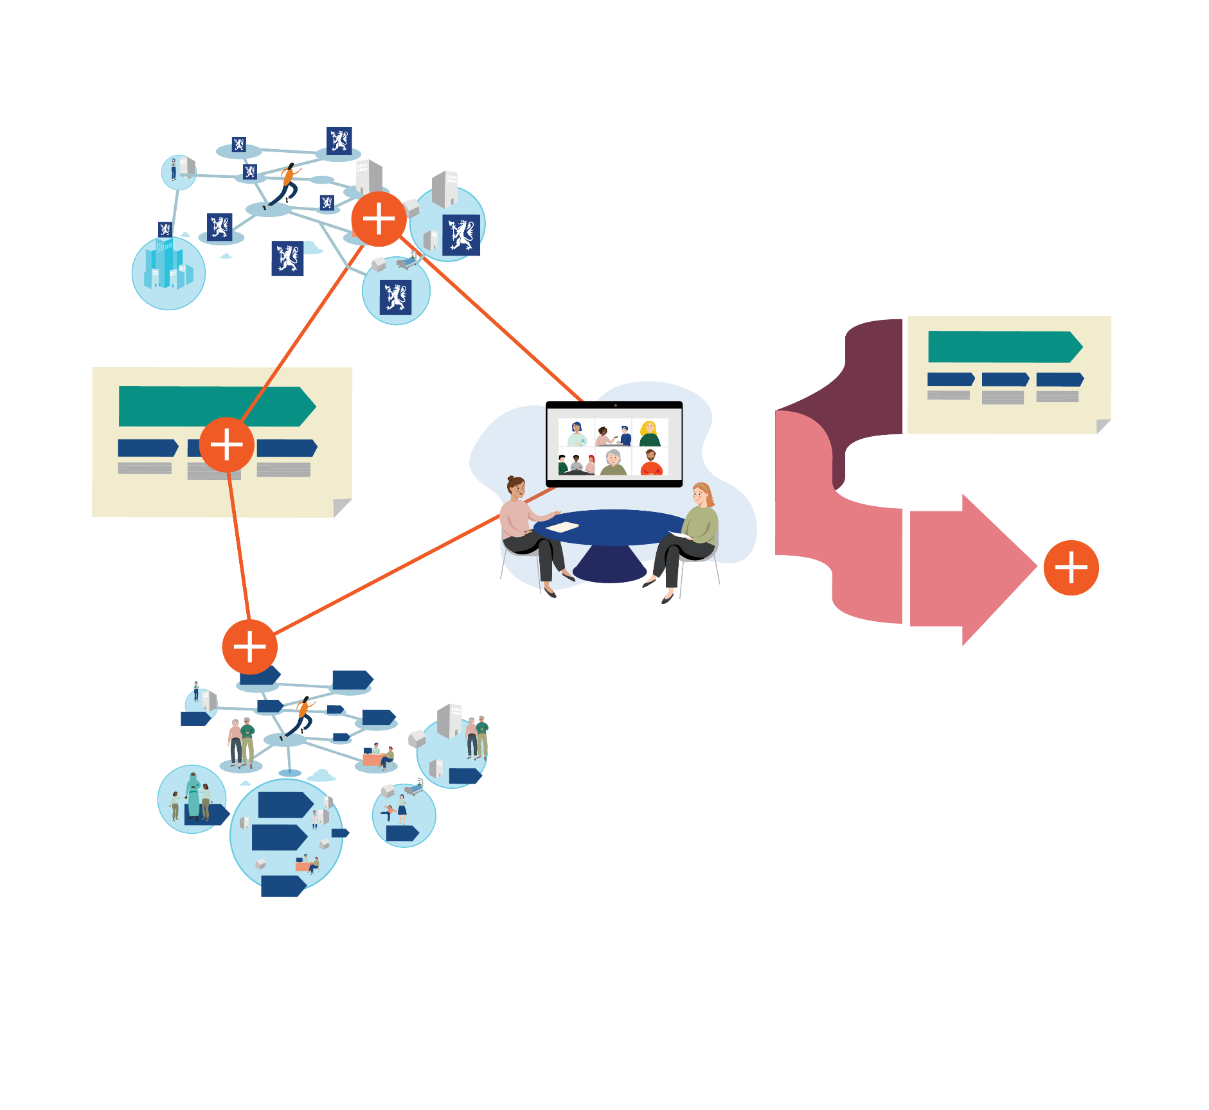
Trinn 1 Lytte, oppsøke eller motta innovasjonsmuligheter
En kapasitet som kan jakte på ny nytte

Slide 14
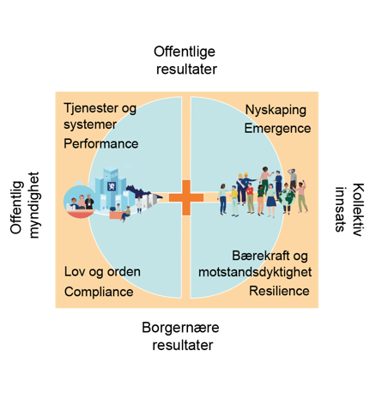
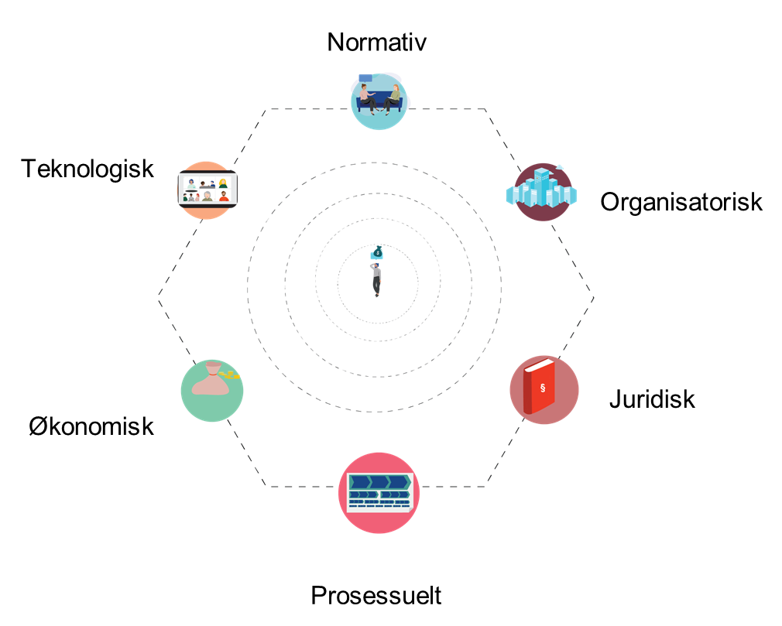
Trinn 2 Harmonisere og kvalifisere
Ny syntese
Virkemidler

Slide 15
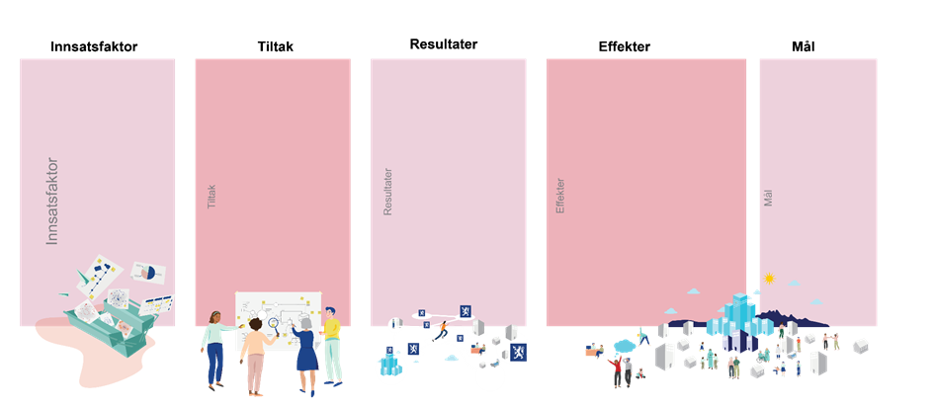
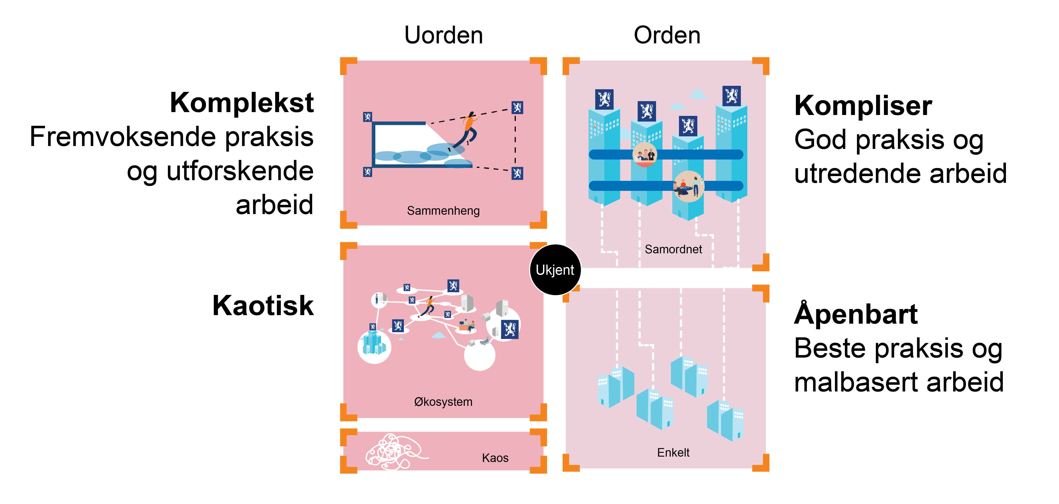
Trinn 3 Vurdere innovasjonspotensial og kompleksitet
Endringsteori
Cynefin

Slide 16
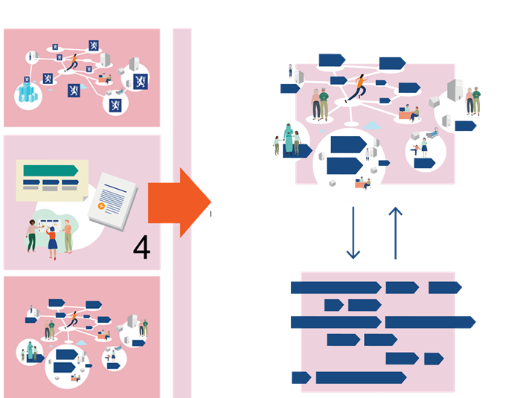
Trinn 4 Styringsdialog
Beslutningsgrunnlag tidligfase arbeid
Hva har vi lært / innsikt?
Hvilke funn har vi gjort?
Konsekvenser?
Behov?
Hvem gjør hva når?

Slide 17


Trinn 5 Læringssløyfe

Slide 18

Vår læring

Slide 19

Viktige ingredienser:
Uendelig med nye verktøy og metoder – hvordan nyttiggjøre oss disse?
Tverrsektorielt samarbeid
Bred faglig tilnærming
Vi brukte nye arbeidsformer selv
Vi stolte på prosessen……….

Slide 20
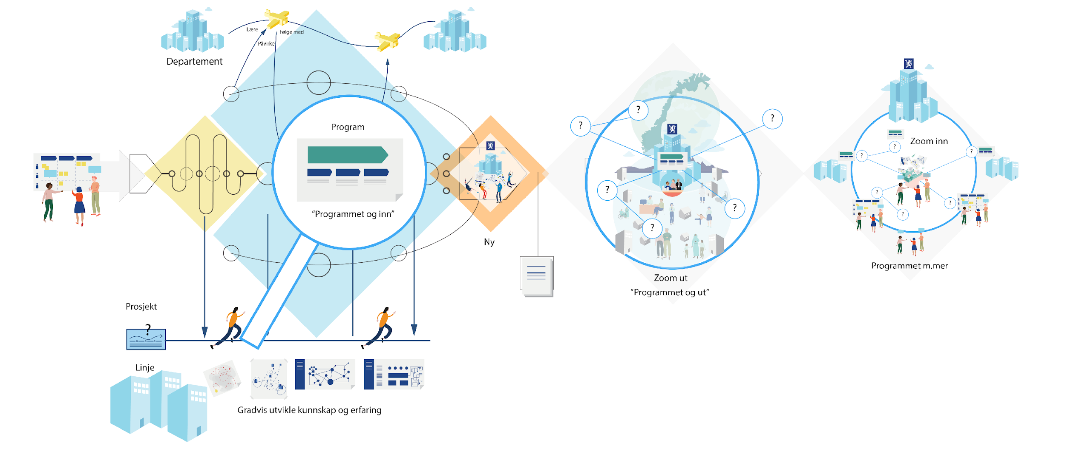
Kompetansemiljøer som forstår offentlig sektor
Designtilnærming og innovative arbeidsformer (StimuLab)

Slide 21
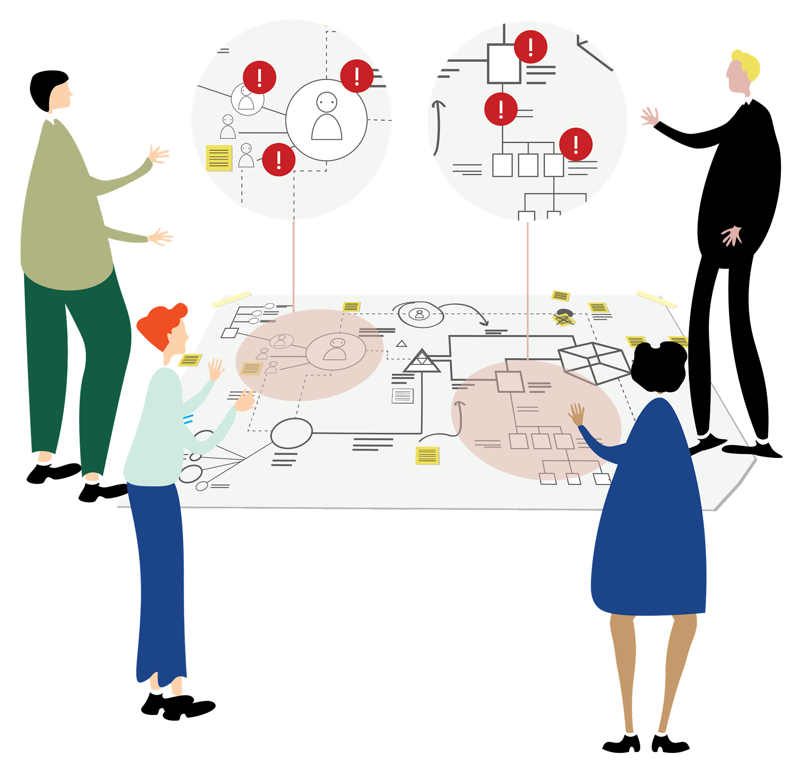
Systemorientert design
1. skape situasjonsforståelse
2. skape gode prosesser for samskaping
3. informere måten vi skaper endring på
... som igjen påvirker vår forståelse……..

Slide 22


Hvor går veien videre nå?
Prototype testet ut i et program i fart
Brukt i tidligfasearbeid
Diskuteres på ulike innovasjons- og utviklingsarenaer
Bare en brikke i et stort puslespill
Vi må gjøre noe med de store «byggeklossene» og deres avhengigheter – produktorientering?

